Slide 1
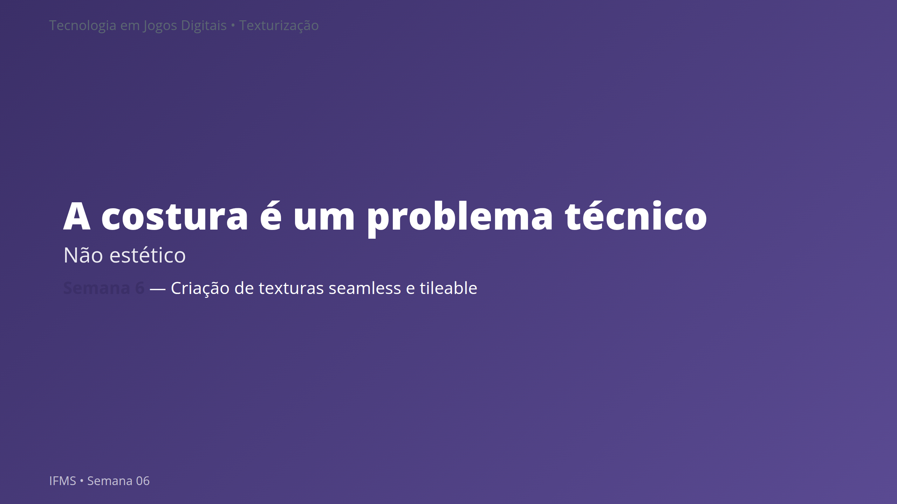
Notes:
Notas: Abertura da mini aula (20 min). Unidade II, entre a crítica formal da Semana 5 e a CF2 (Semana 8). Mensagem central no subtítulo: a costura de uma textura não é falta de talento artístico — é uma imagem cujas bordas não são contínuas. Marco da semana: pela primeira vez uma IMAGEM REAL entra no pipeline (fotografada OU pintada, dependendo da trilha visual do estudante). Nas Semanas 3-5 o Albedo era cor plana; agora vira uma superfície com variação e história. Não é tutorial de cliques: é entender por que a repetição precisa ser invisível — em qualquer trilha.

Slide 2
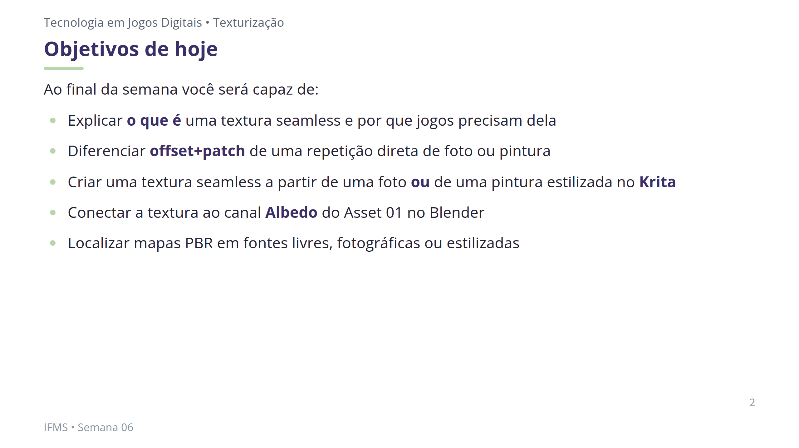
Notes:
Notas: Ler rápido. Cada objetivo retorna ao longo da aula. Não antecipar Normal Map nem geração de mapas via 3D Coat (Semana 7) — hoje só o Albedo deixa de ser cor e passa a ser imagem. Manter os valores de Metallic e Roughness calibrados na Semana 5, em qualquer trilha visual.

Slide 3
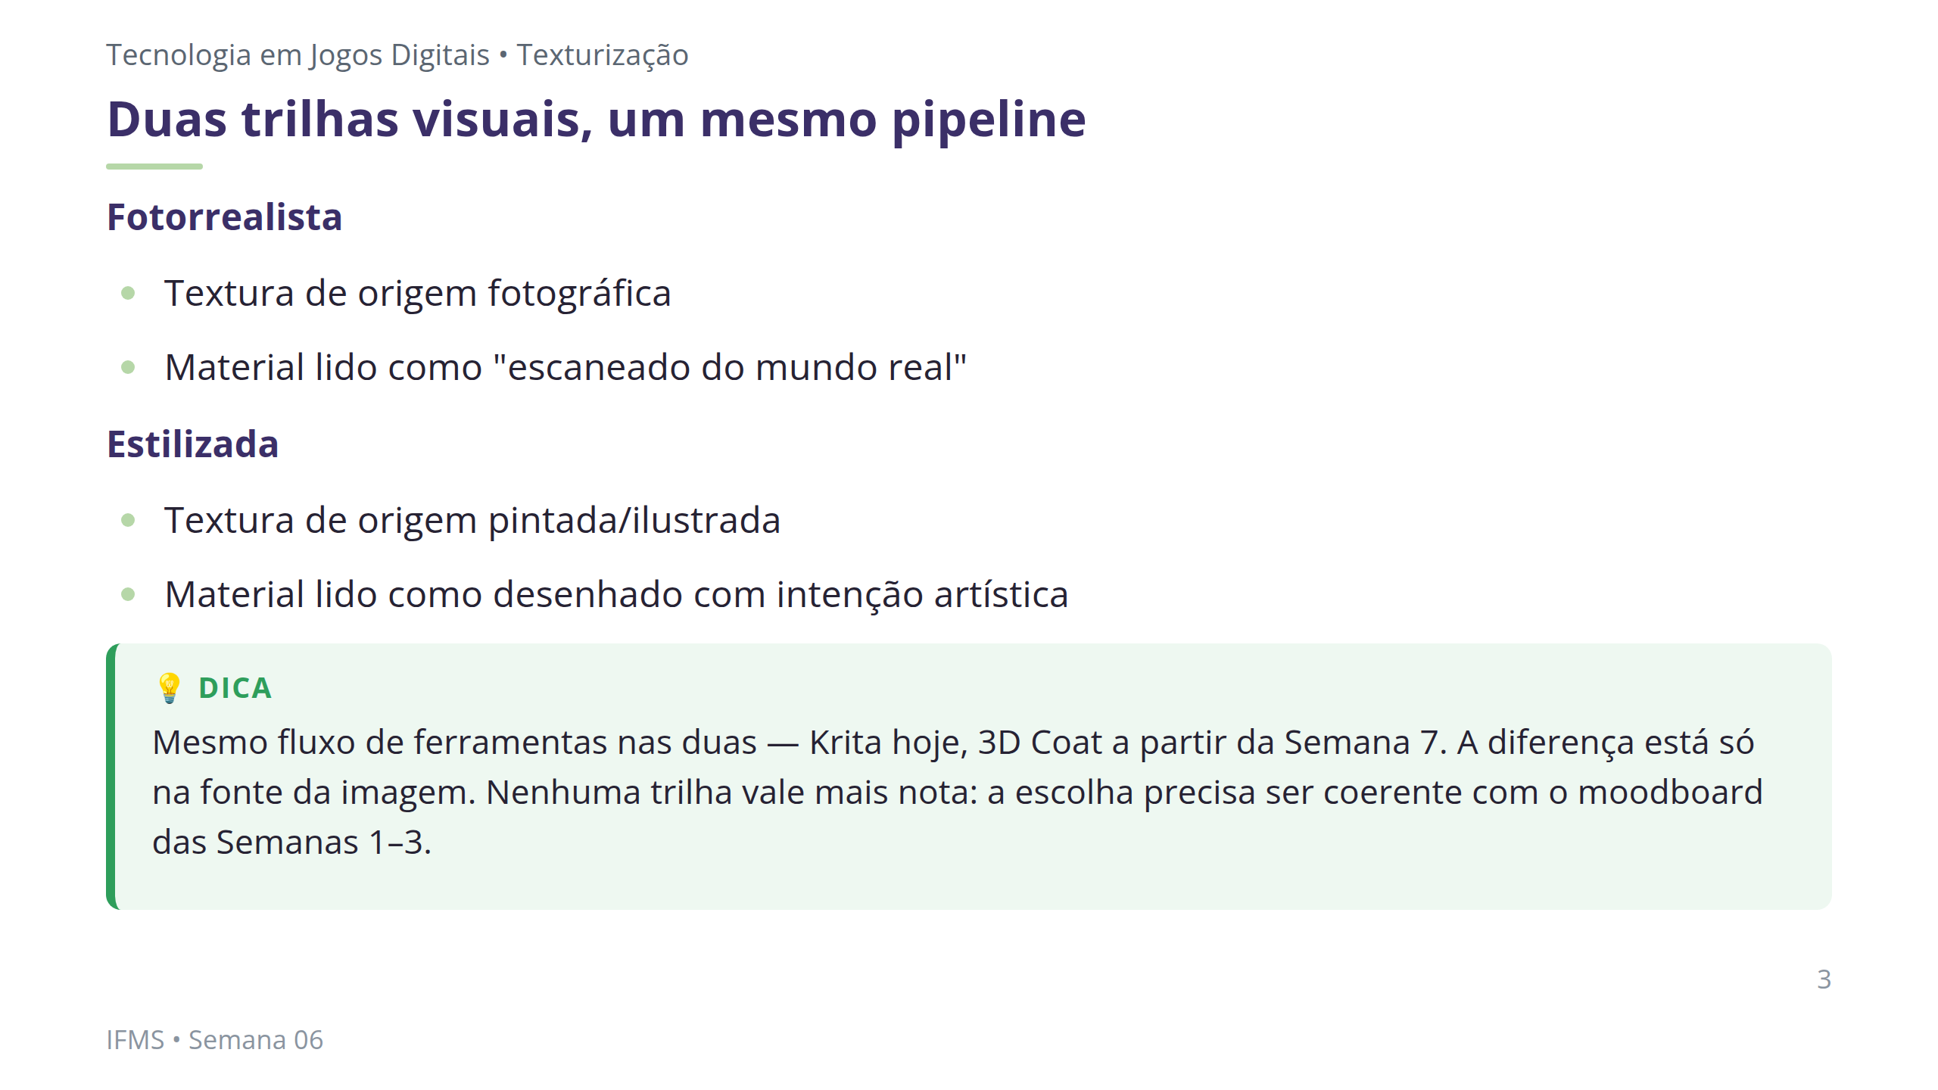
Notes:
Notas: Slide novo desta revisão. A partir de hoje cada estudante começa a definir se o Hero Asset persegue fotorrealismo ou estilização. Deixar claro que o requisito técnico de seamless (continuidade de borda) é idêntico nas duas — a diferença é só de onde vem a imagem e, mais adiante (Semana 7), como o material entra no 3D Coat. Se algum estudante estiver em dúvida, adiantar que existe um slide de apoio para essa decisão mais à frente na aula.

Slide 4
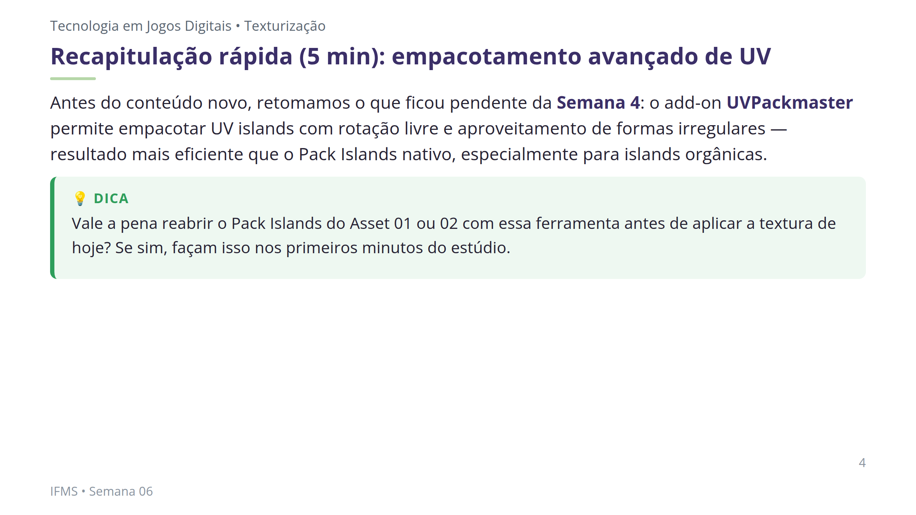
Notes:
Notas: Abertura da mini aula — os 5 primeiros minutos, antes de entrar no conteúdo novo de textura seamless. Mostrar rapidamente (ou descrever com uma imagem, se o add-on não estiver instalado no laboratório) a diferença de aproveitamento de espaço entre um Pack Islands nativo e um empacotamento via UVPackmaster no mesmo asset — reaproveitar o mesmo asset de demonstração da Semana 4, se possível. Não é essencial ter o add-on instalado: se indisponível, mencionar apenas verbalmente. Fechar com a pergunta do slide e seguir para o conteúdo novo da semana.

Slide 5
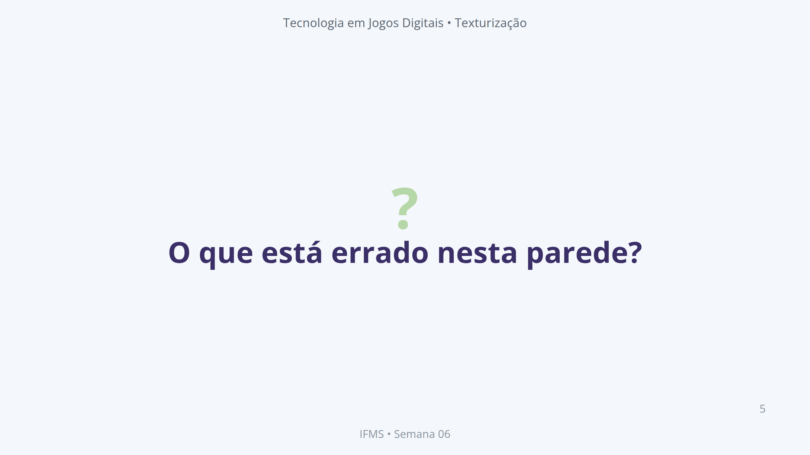
Notes:
Notas: Abrir com esta pergunta usando a imagem estática de comparação no projetor (sem abrir software ainda). Aguardar 2-3 respostas — o objetivo é que a turma IDENTIFIQUE a costura antes de nomear o conceito. Vão dizer "tem uma linha", "a pedra se repete igual". Confirmar e revelar o conceito no slide seguinte.
[!FIGURA]
Objetivo didático: provocar a turma a enxergar a costura por conta própria, ancorando o conceito na percepção antes da definição.
Arquivo sugerido: assets/parede_costura_vs_seamless.webp
Descrição: uma parede de jogo em duas versões lado a lado. À esquerda, uma textura de pedra 512x512 repetida sem tratamento — linhas de corte (costuras) visíveis em grade. À direita, a MESMA parede com a textura tornada seamless — a repetição não é perceptível.
Como produzir: no Blender, aplicar uma textura de pedra 512x512 num plano grande com escala de repetição alta (nó Mapping com Scale elevado) e renderizar — as costuras aparecem. Tornar a mesma textura seamless no Krita (offset+patch), reaplicar e renderizar de novo. Compor as duas capturas lado a lado no Krita com rótulos "sem tratamento / seamless".

Slide 6
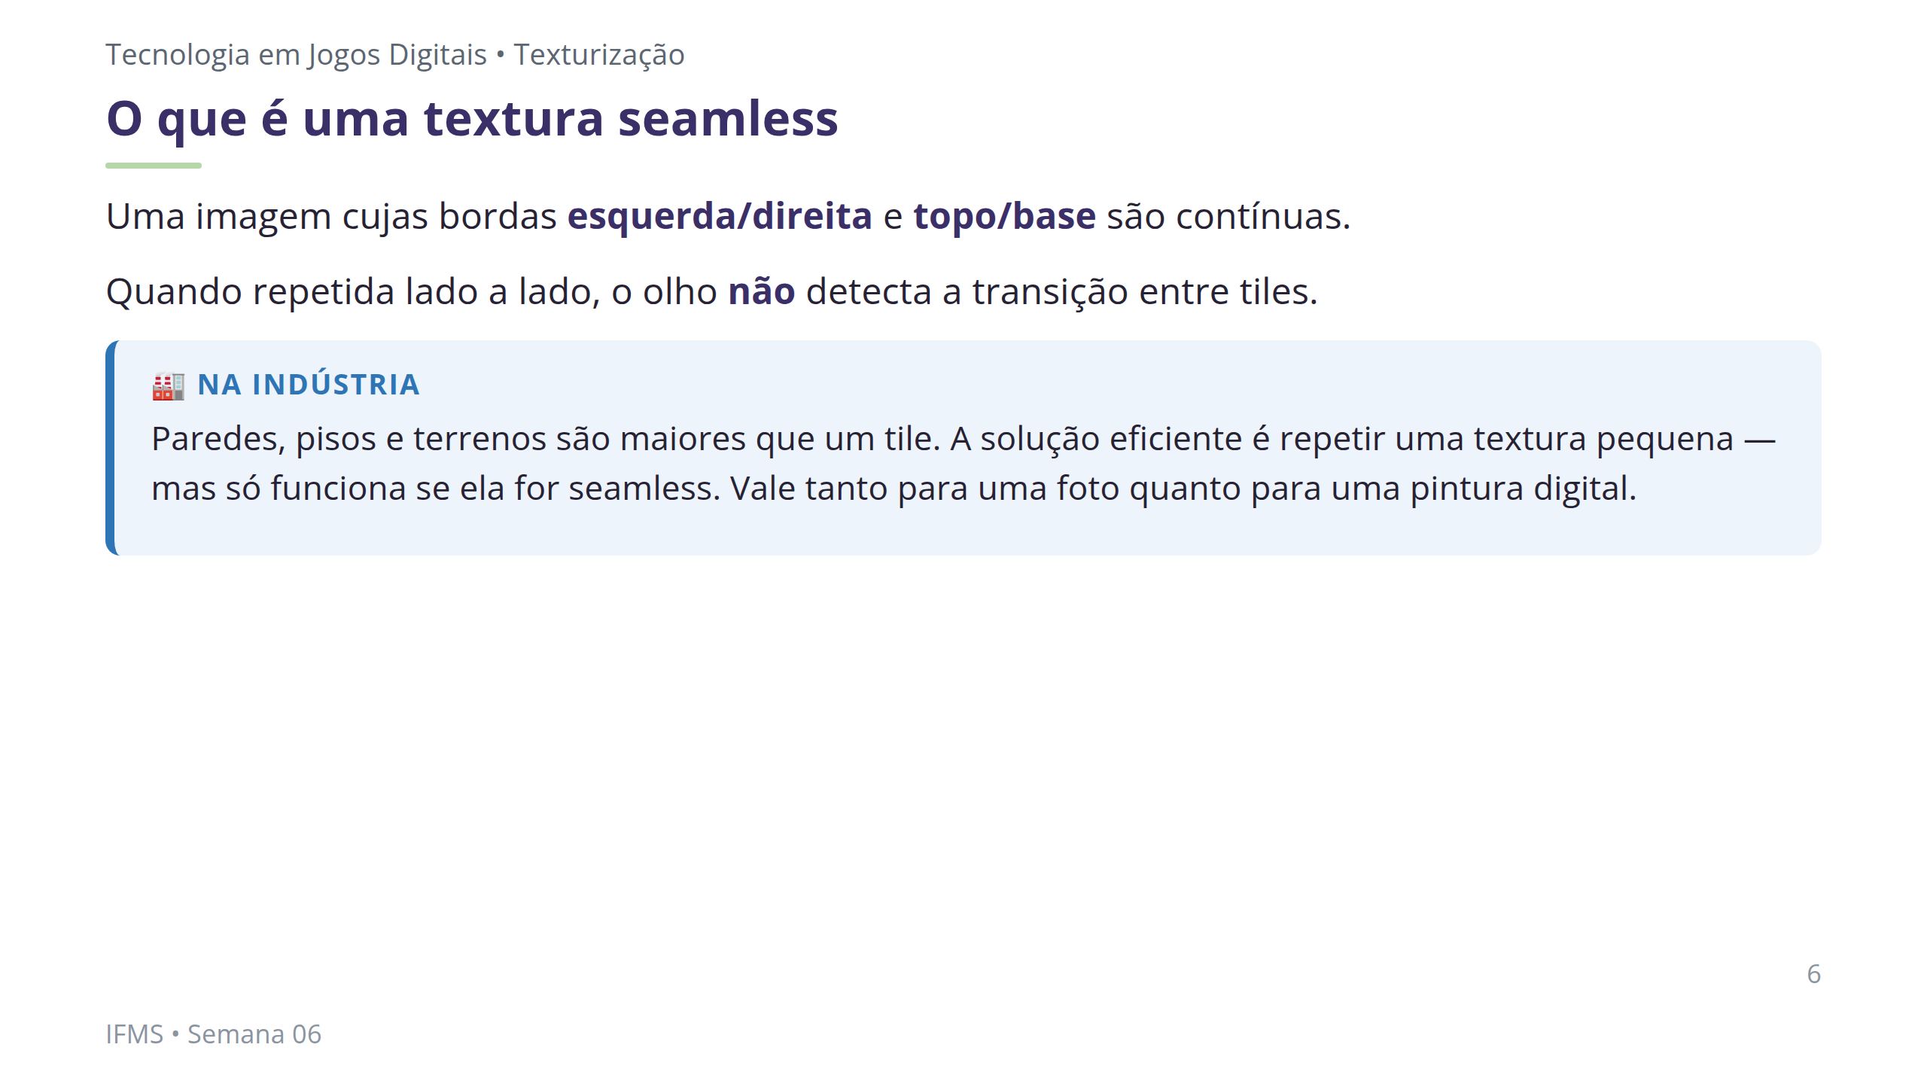
Notes:
Notas: Fixar o conceito central. Superfícies grandes de jogo são maiores que uma única tile. Usar textura pequena repetida é a opção mais eficiente em memória — mas exige seamless. A alternativa (textura única cobrindo tudo) existe, mas não escala para um kit modular. O requisito técnico de continuidade de borda é o mesmo independentemente da trilha visual (fotorrealista ou estilizada). Amarrar ao Projeto Integrador: o kit precisa de superfícies amplas coerentes.

Slide 7
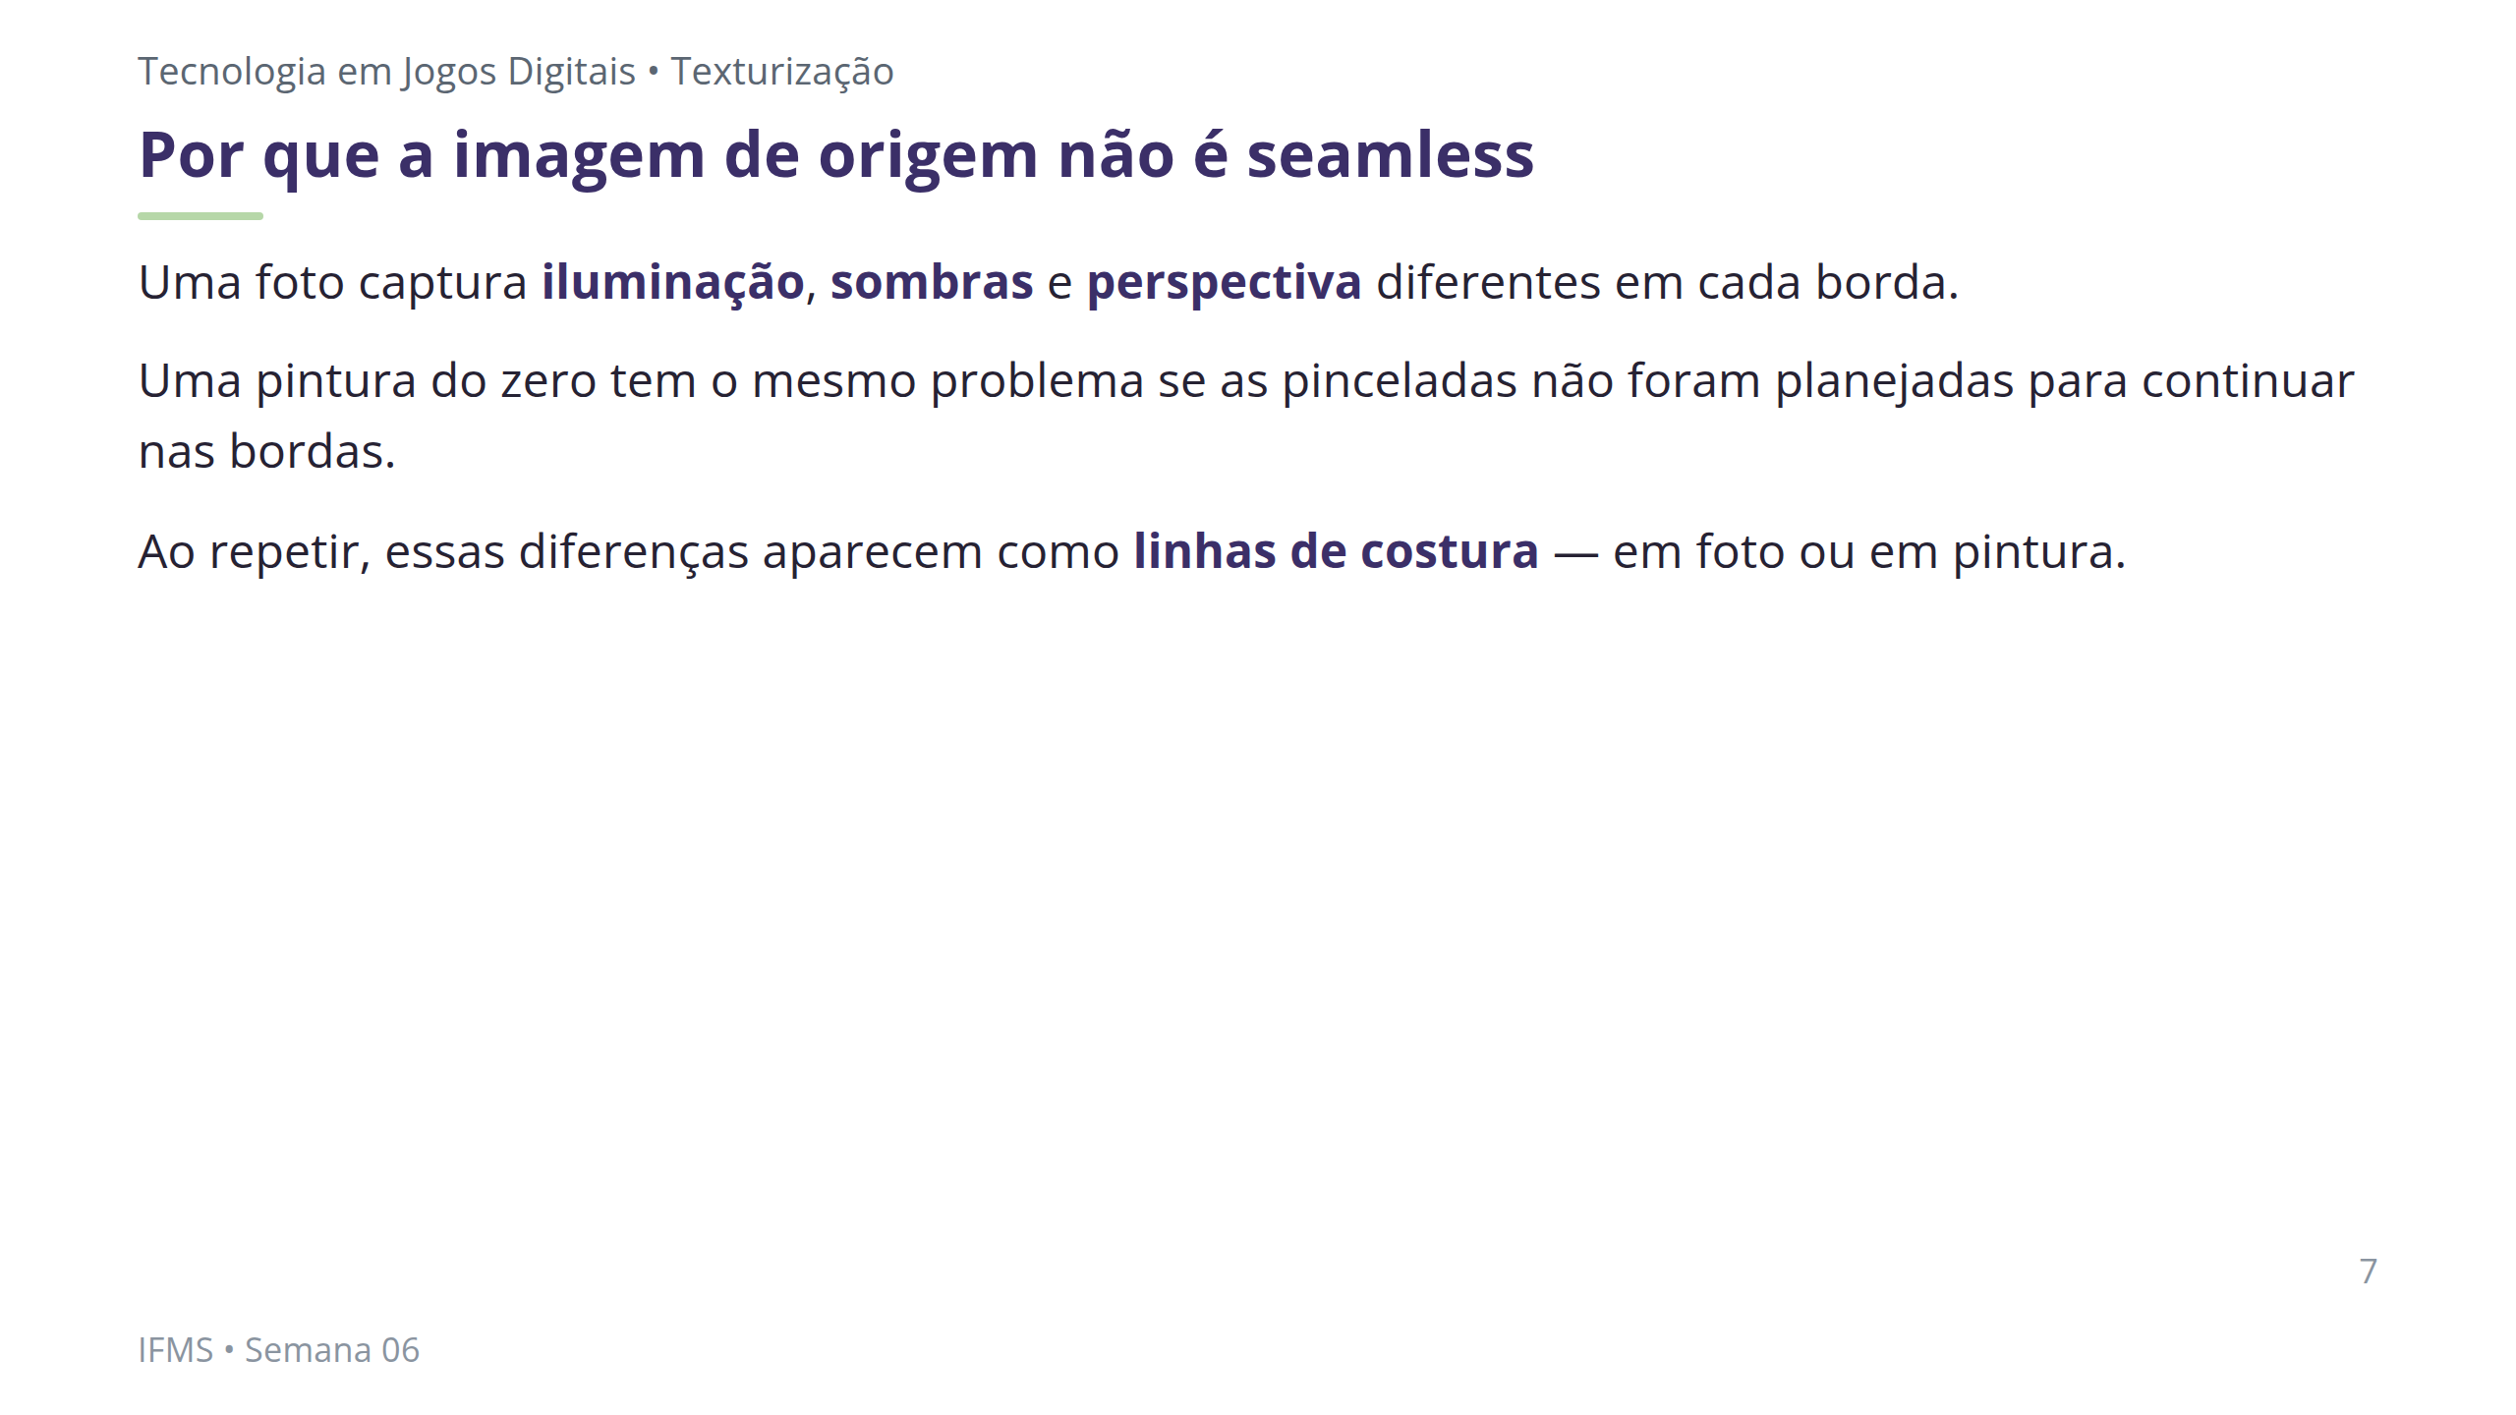
Notes:
Notas: O ponto-chave que motiva o método, agora válido para as duas trilhas. A costura não é falha de conteúdo — é diferença entre as bordas. Por isso capturar em iluminação difusa (dia nublado) é tão importante na trilha fotorrealista: sombras duras criam costuras que "giram" com o tile e não se corrigem por offset simples. Na trilha estilizada, o equivalente é uma pincelada que não foi pensada para repetir. Preparar o terreno para a solução: offset.

Slide 8
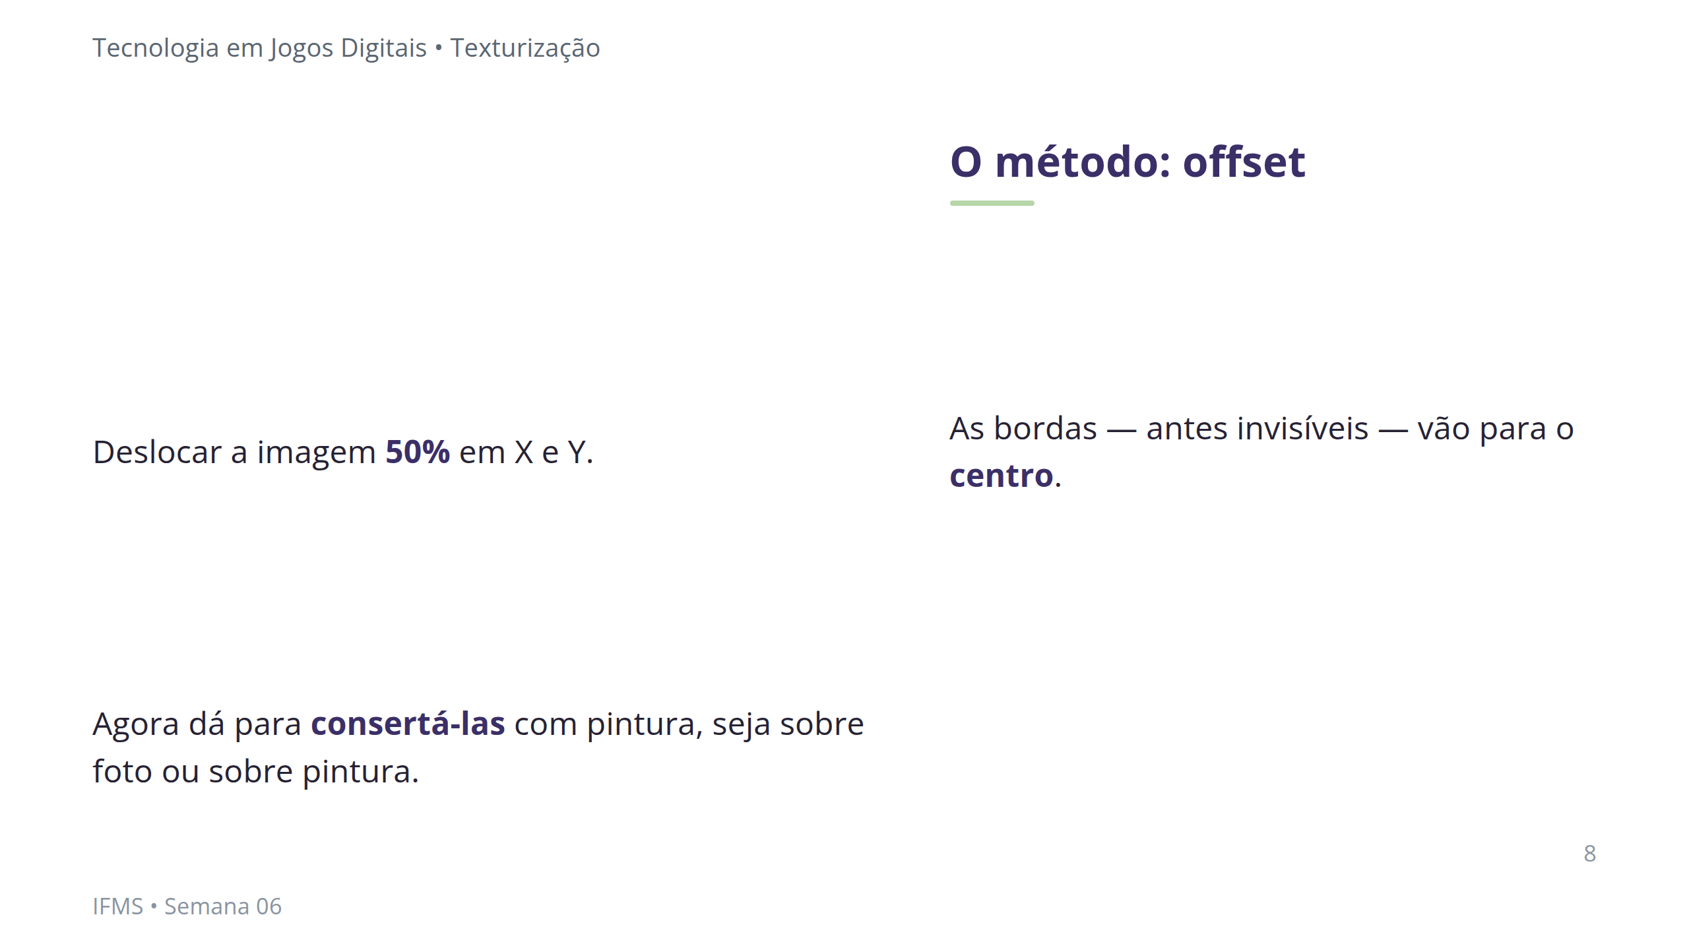
Notes:
Notas: Explicar o coração do processo. O offset não conserta nada sozinho — ele TRAZ o problema para onde conseguimos vê-lo e pintar. As bordas passam a ser contínuas; o trabalho de patch acontece no centro. No Krita: Filter > Transform > Offset, 50% em cada eixo. O método é idêntico nas duas trilhas visuais — só muda o que se pinta por cima (clone de pixels reais vs. continuação de pinceladas).
[!FIGURA]
Objetivo didático: tornar visível a lógica do offset — o problema não some, ele muda de lugar para poder ser corrigido.
Arquivo sugerido: assets/offset_traz_costura_ao_centro.webp
Descrição: textura de pedra em duas etapas. À esquerda, a imagem original com a costura implícita nas bordas (invisível). À direita, a mesma imagem após offset de 50% — as antigas bordas agora formam uma cruz de costuras no centro da imagem, prontas para o patch.
Como produzir: no Krita, abrir uma foto de pedra, aplicar Filter > Transform > Offset a 50% em X e Y. Capturar antes e depois. Compor lado a lado com uma seta indicando "bordas -> centro".

Slide 9
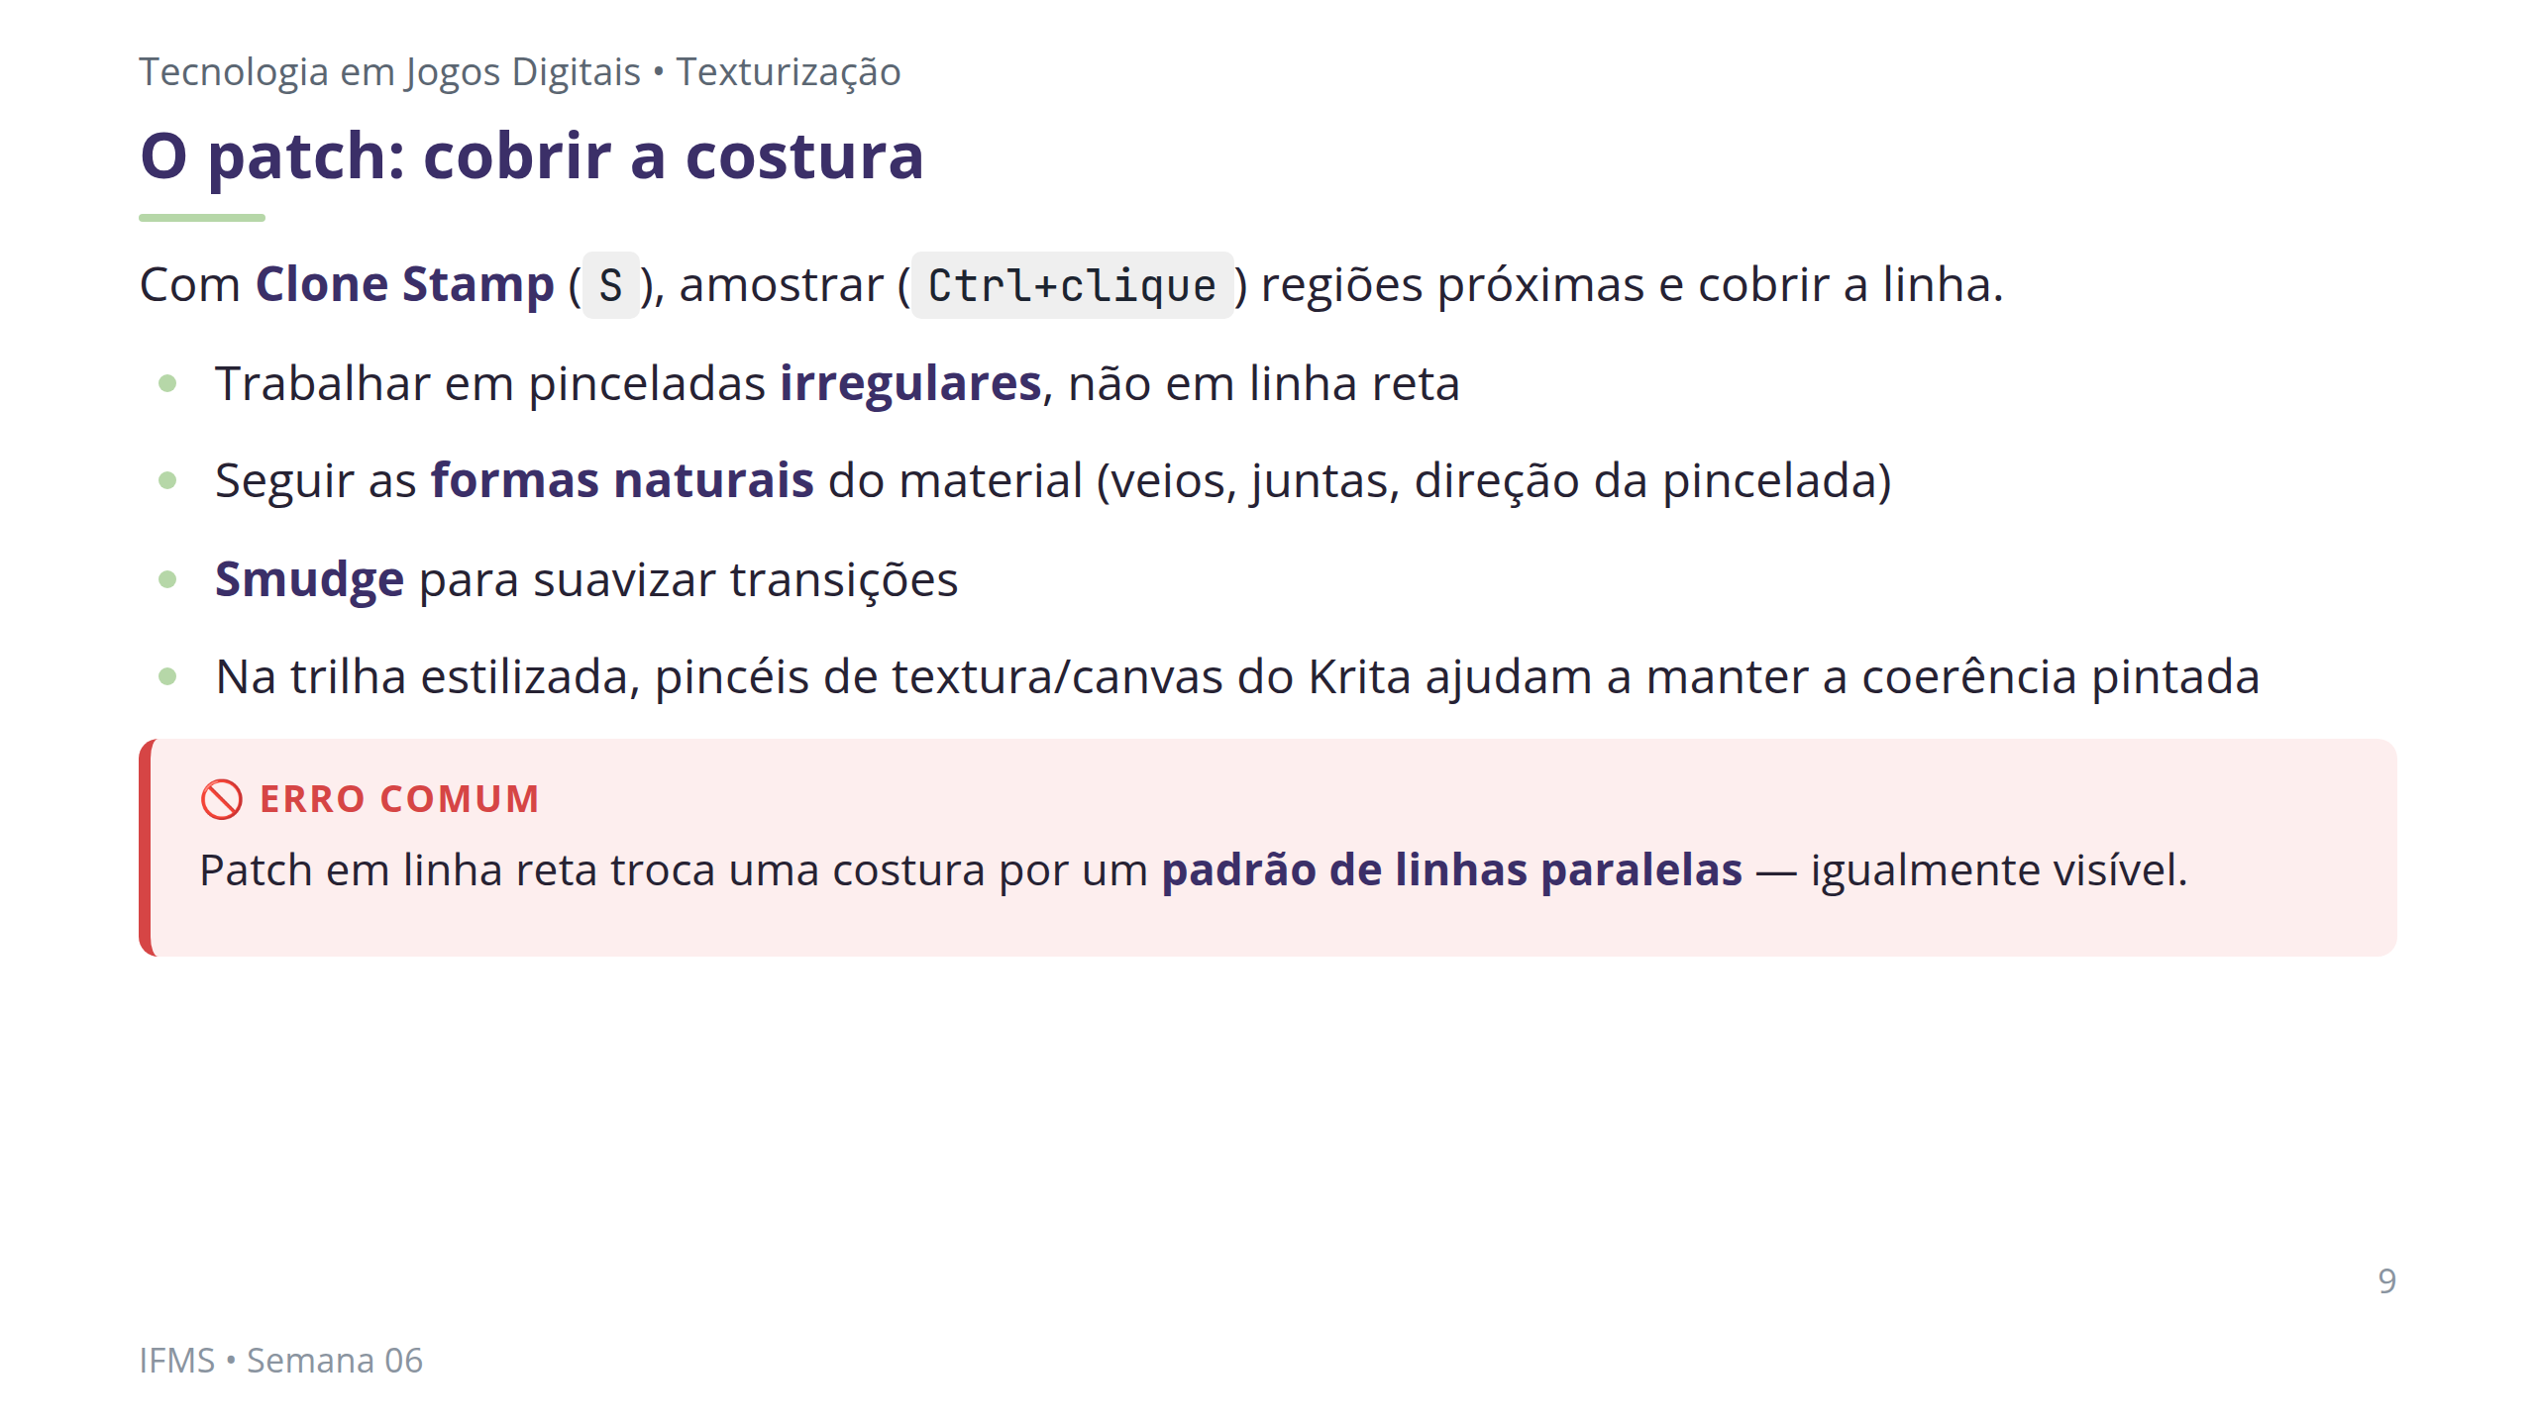
Notes:
Notas: O erro nº 1 do estúdio. Clonar em linha reta cria um novo padrão repetitivo. Orientar pinceladas diagonais e irregulares, seguindo a textura do material. O Smudge suaviza os limites do patch. Mostrar isso ao vivo na demonstração com o Wrap Around ativo. Para quem estiver criando uma textura estilizada do zero (sem foto de origem), os pincéis padrão do Krita com textura de papel/canvas ajudam a manter o resultado coerente com um universo pintado.

Slide 10
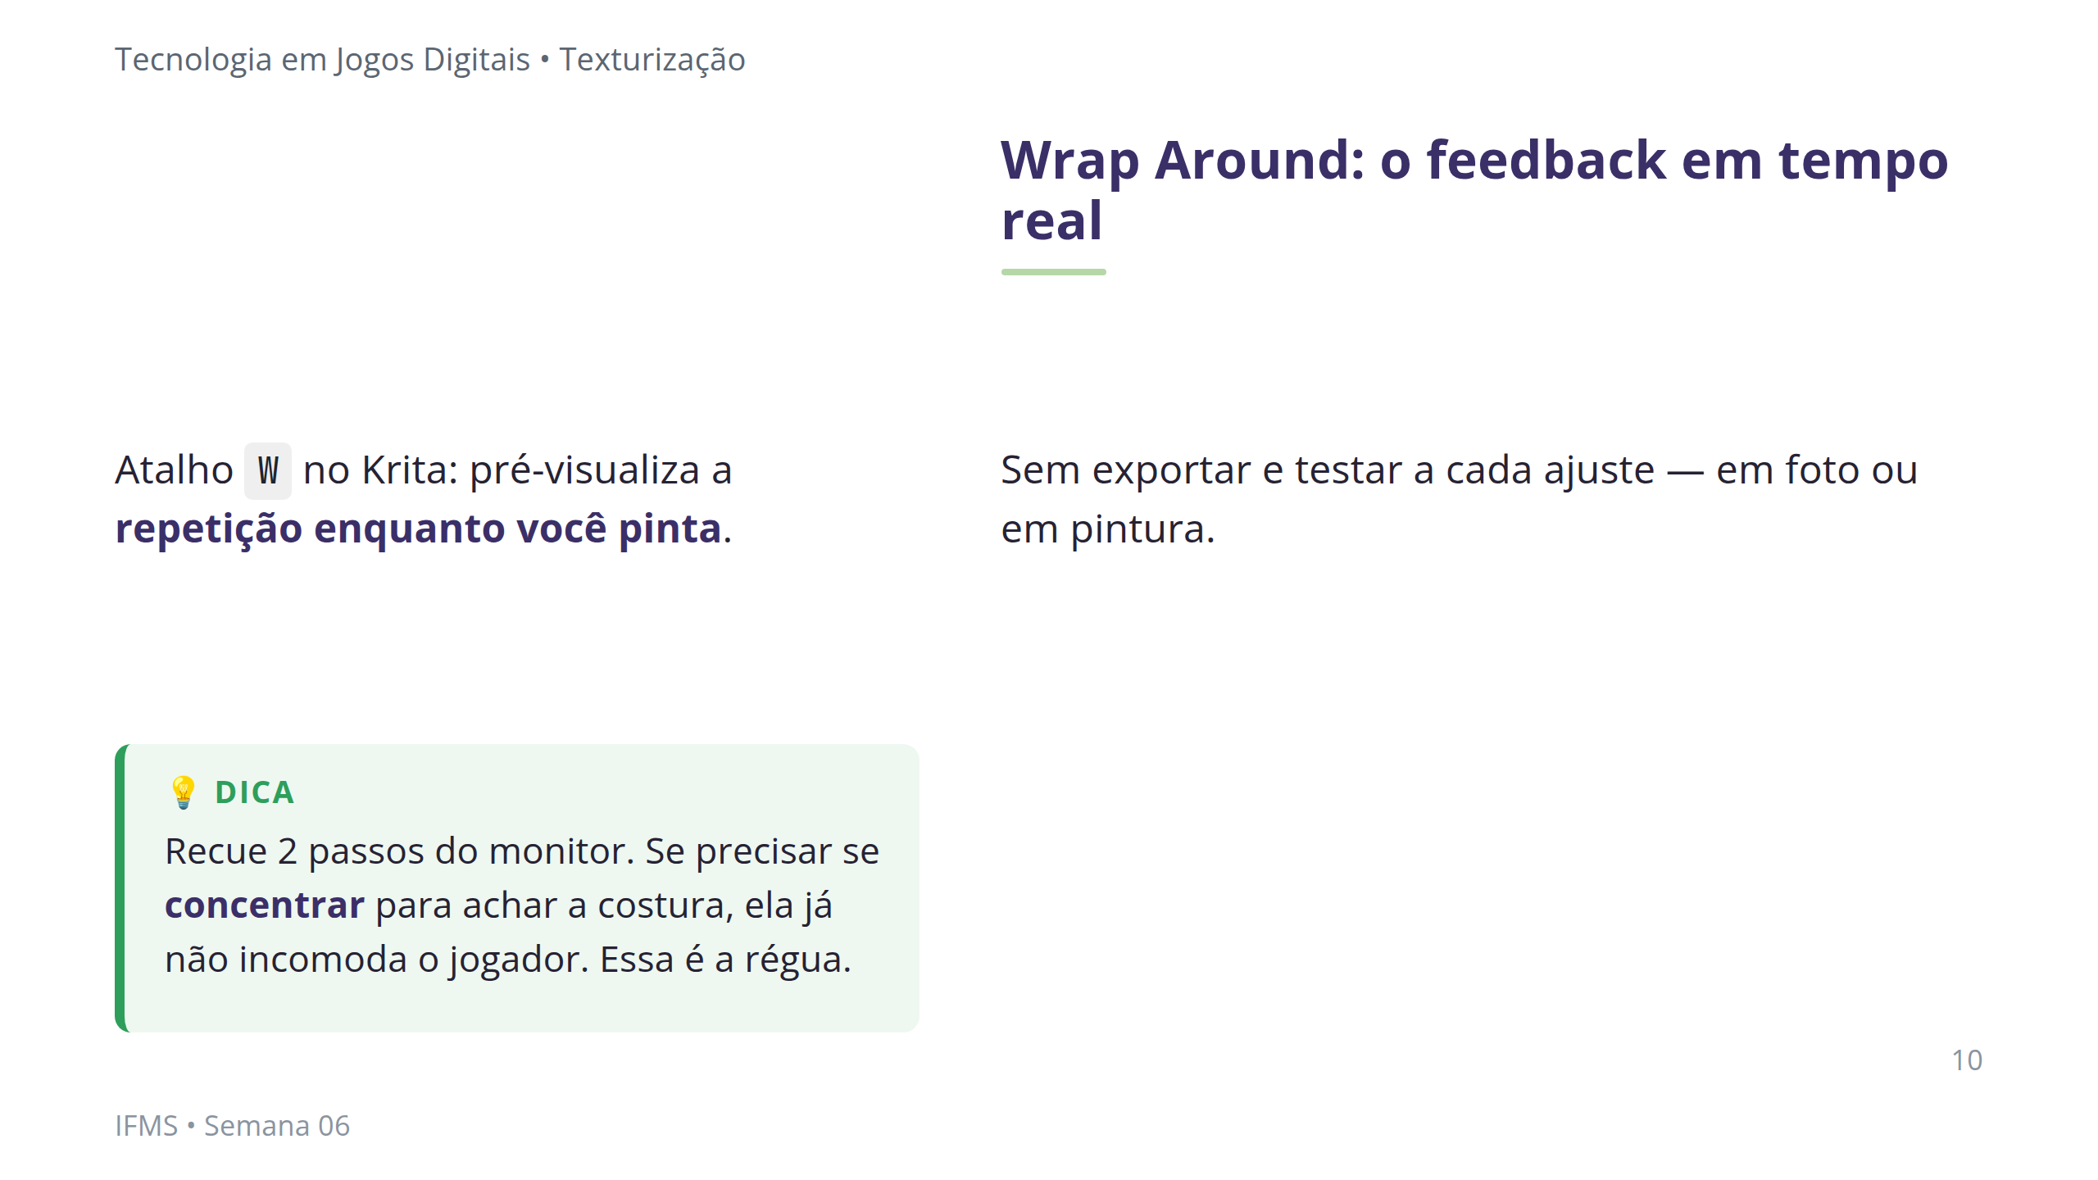
Notes:
Notas: O Wrap Around (W) é o único feedback confiável em tempo real — o estudante vê a costura ANTES de ir para o Blender, na trilha fotorrealista ou na estilizada. Erro comum nº 2: o PNG isolado parece perfeito, mas a costura só aparece quando tilea. Insistir no uso do Wrap Around durante todo o processo, não só no fim. A régua do "bom o suficiente" é uma decisão artística, não técnica.
[!FIGURA]
Objetivo didático: mostrar como o Wrap Around revela costuras que são invisíveis na imagem isolada.
Arquivo sugerido: assets/krita_wrap_around.webp
Descrição: captura de tela do Krita com uma textura de pedra em modo Wrap Around ativo, exibindo a repetição em grade 3x3. Uma costura residual aparece destacada por um círculo vermelho anotado.
Como produzir: no Krita, abrir uma textura de pedra parcialmente tratada, pressionar W para ativar o Wrap Around, dar zoom out até ver a repetição em grade. Capturar a tela e anotar a costura residual com um círculo no próprio Krita.

Slide 11
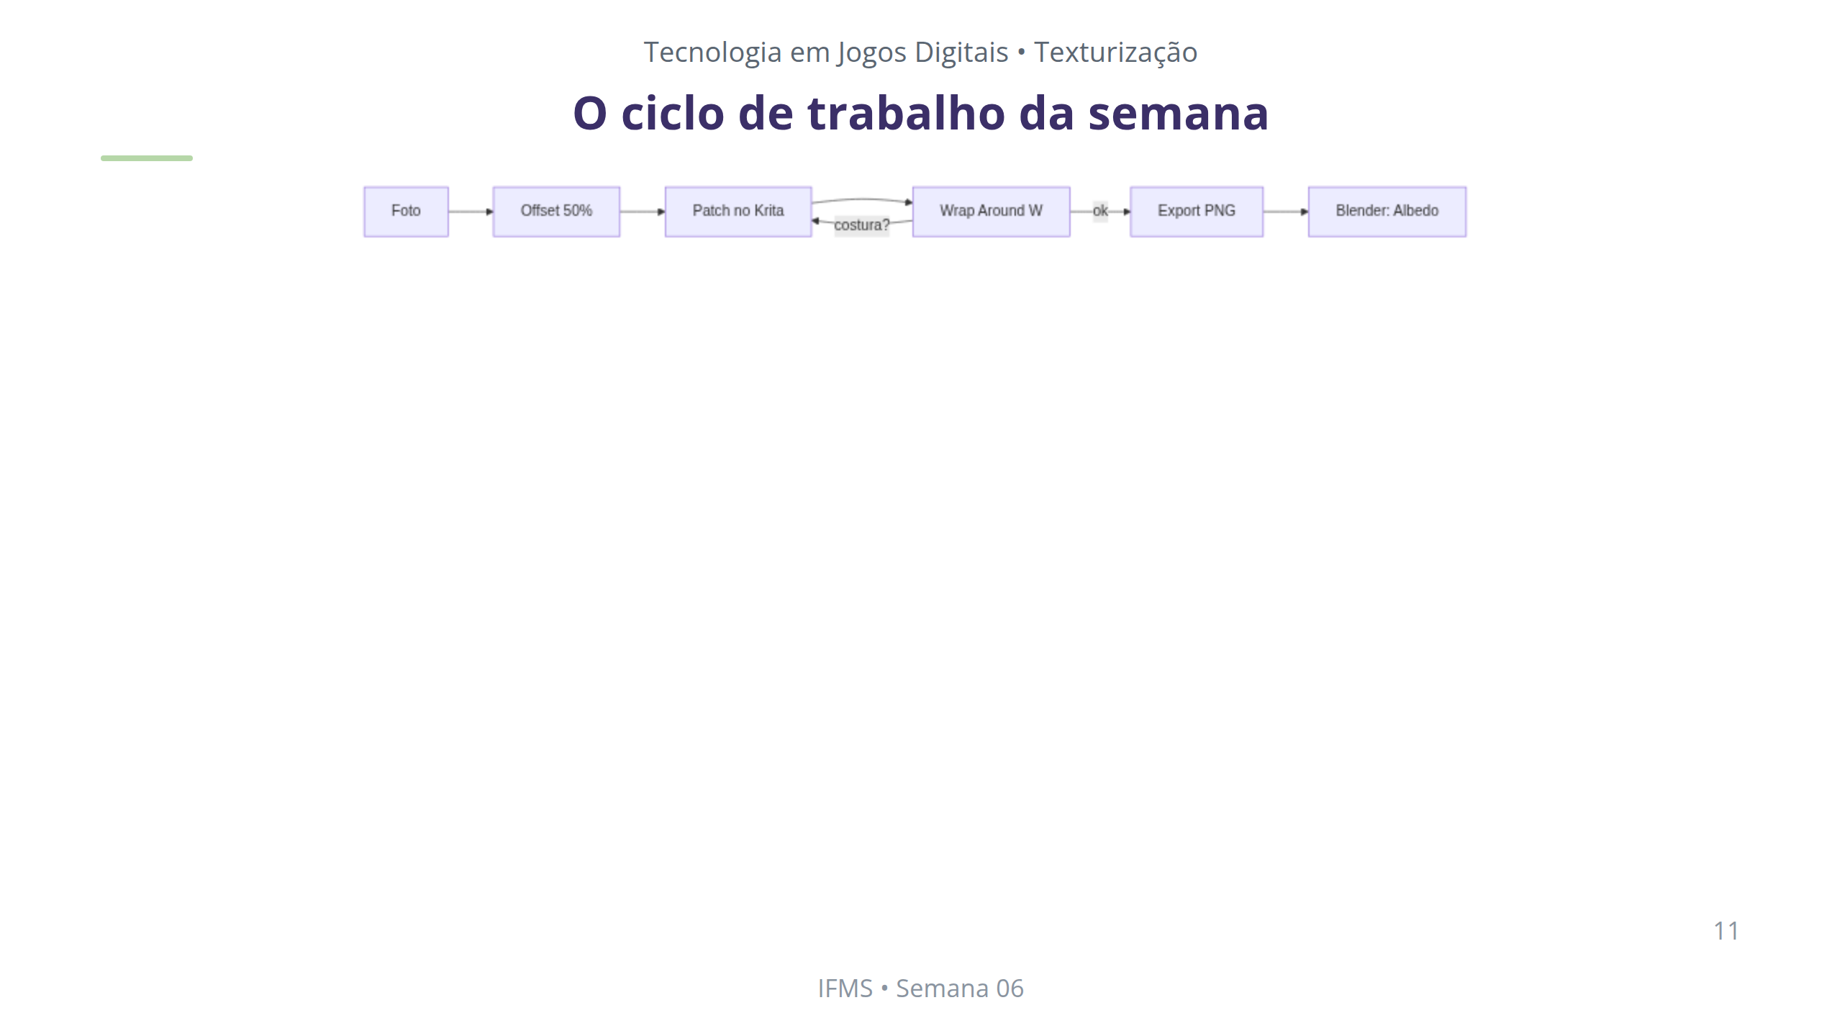
Notes:
Notas: Núcleo procedimental da semana. O ciclo Krita -> Blender vai se repetir várias vezes no estúdio — é normal, nas duas trilhas visuais. Reforçar o loop C->D->C: verificar no Wrap Around, voltar ao patch se houver costura. O GitHub Action converte o bloco mermaid em imagem automaticamente.

Slide 12
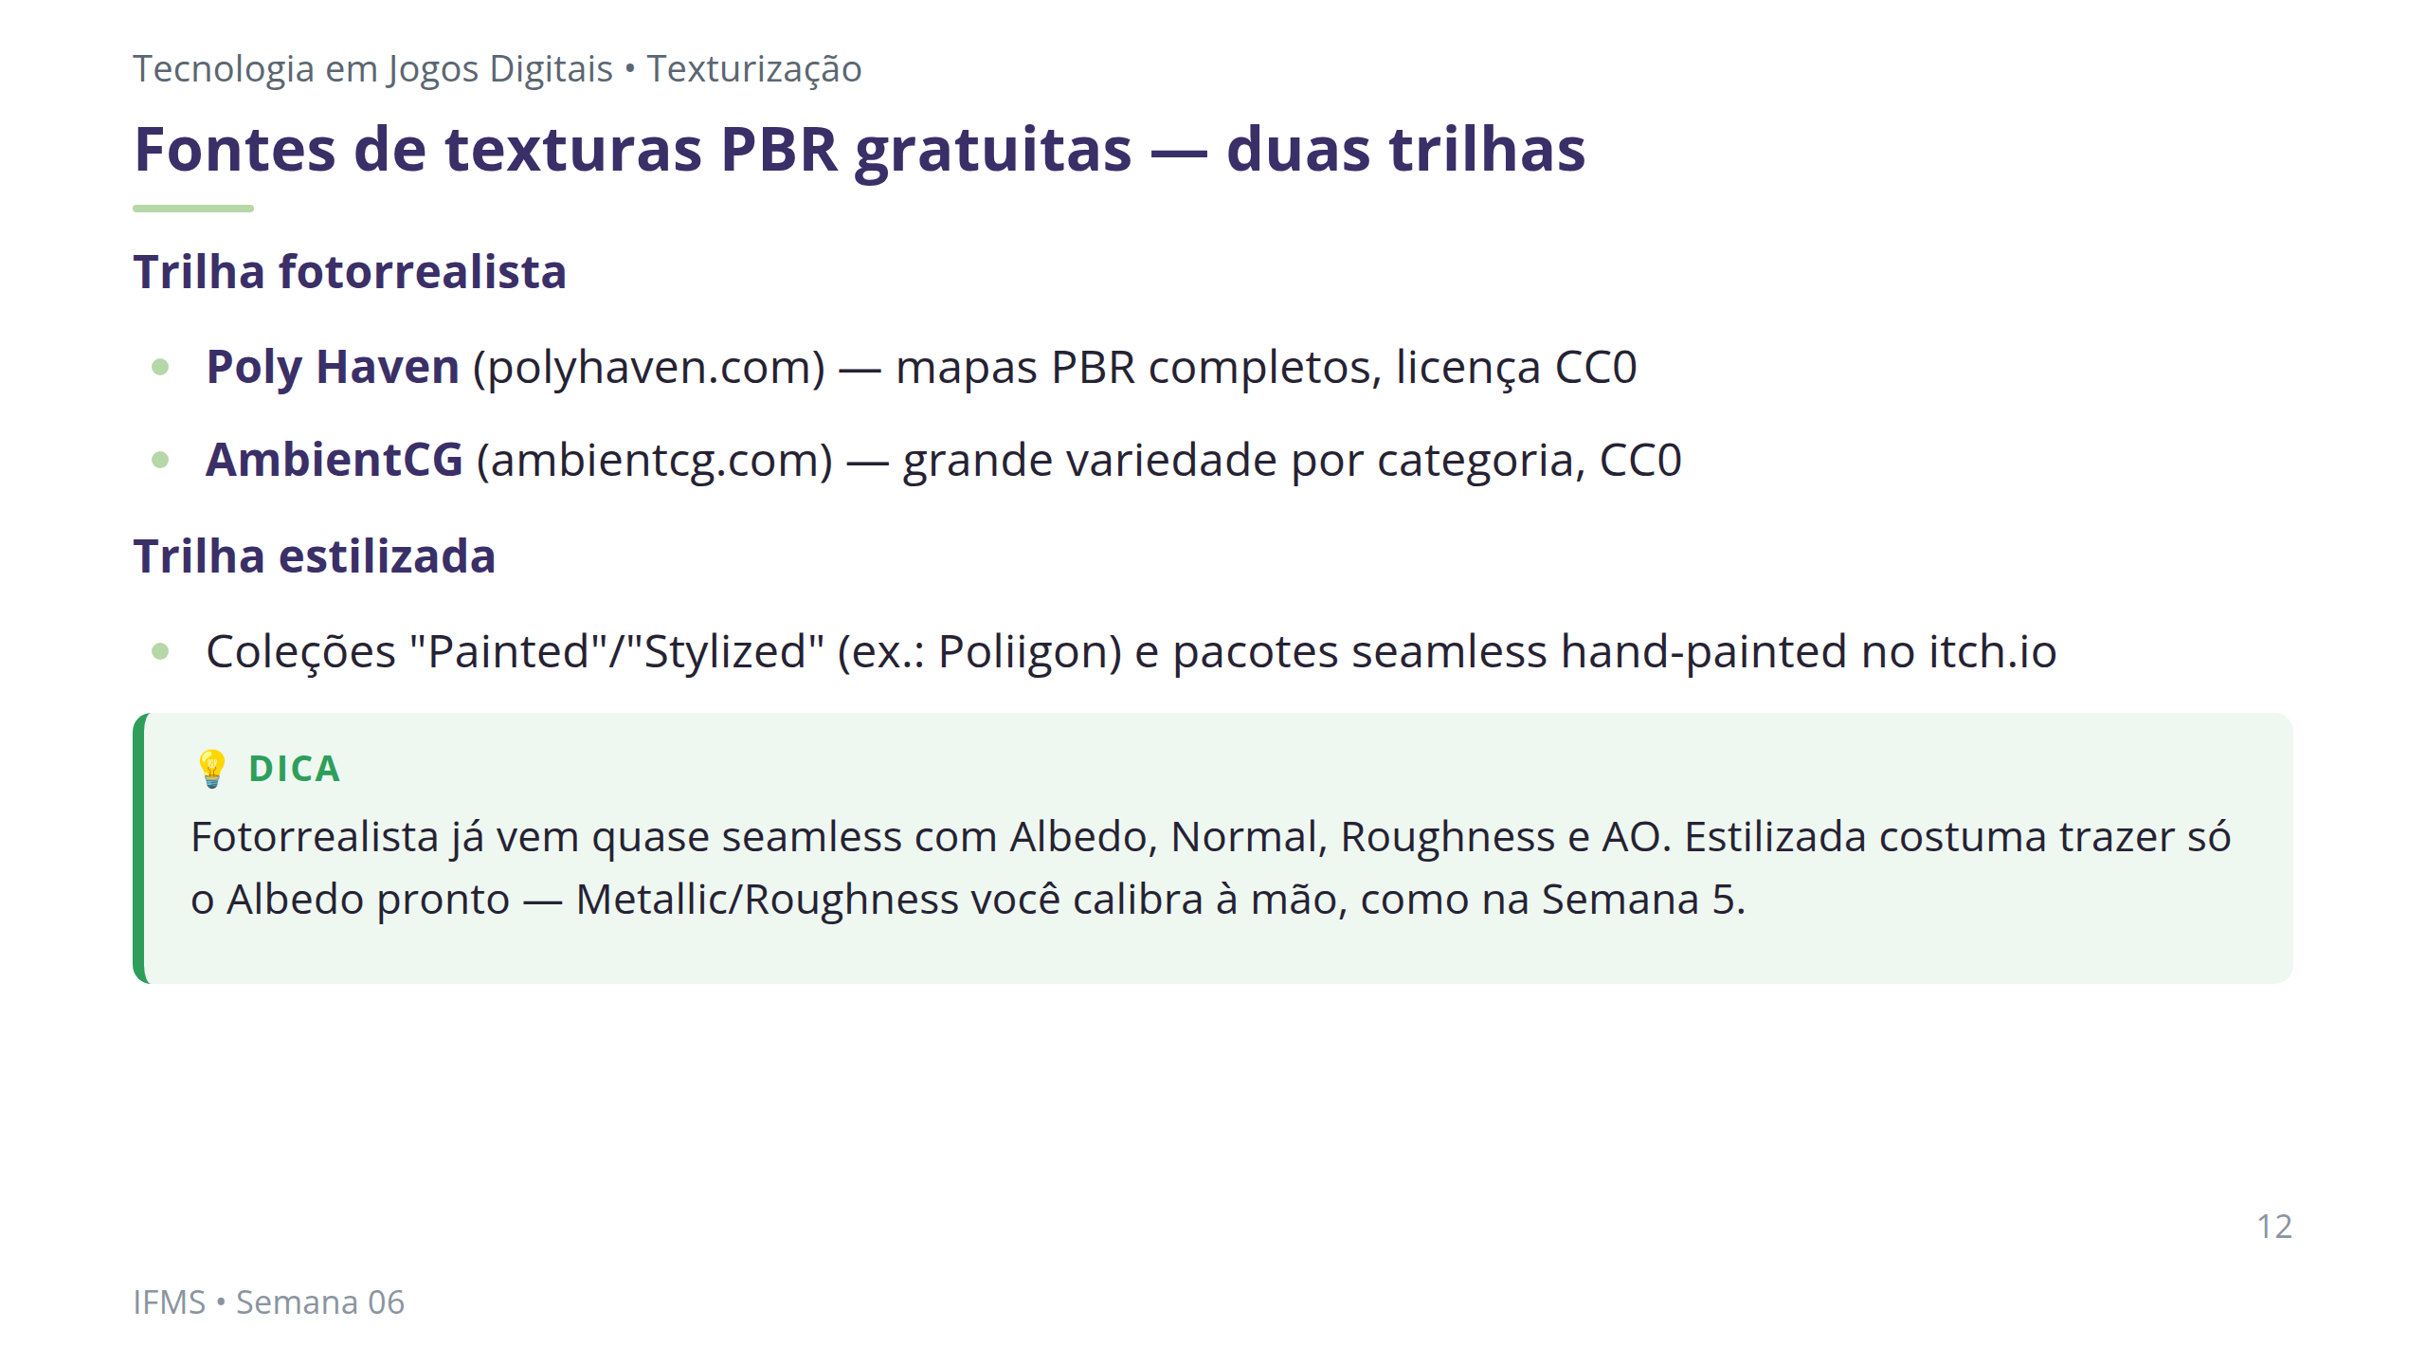
Notes:
Notas: Deixar claro que baixar textura pronta NÃO isenta de entender o seamless, em nenhuma trilha. Se o estudante baixa do Poly Haven ou de um banco estilizado, precisa documentar por que é seamless (apontar continuidade de bordas no Wrap Around) e adaptar cor/detalhe ao tema. "Baixar é válido. Entregar sem entender não é." Erro comum nº 6 do plano. Se a internet do lab for instável, ter um pen drive com 5-6 texturas de cada trilha preparadas (pedra, madeira, metal, concreto, tijolos).

Slide 13
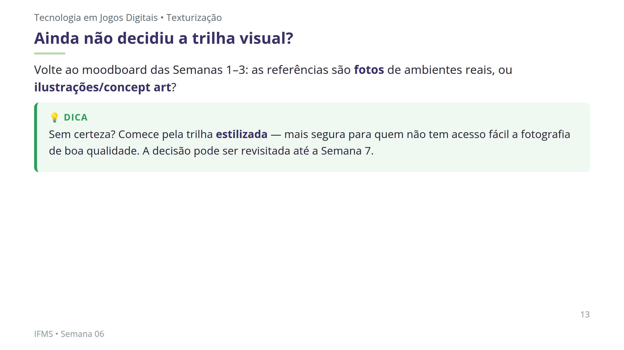
Notes:
Notas: Slide novo desta revisão, endereça a dificuldade nº 7 do plano de aula. Alguns estudantes chegam à Semana 6 sem ter decidido a trilha. Usar o próprio moodboard como critério de decisão. Nenhuma trilha é tecnicamente mais fácil nem vale mais nota — mas para quem não tem boa fotografia disponível, a estilizada reduz o risco de imagem de origem ruim.

Slide 14
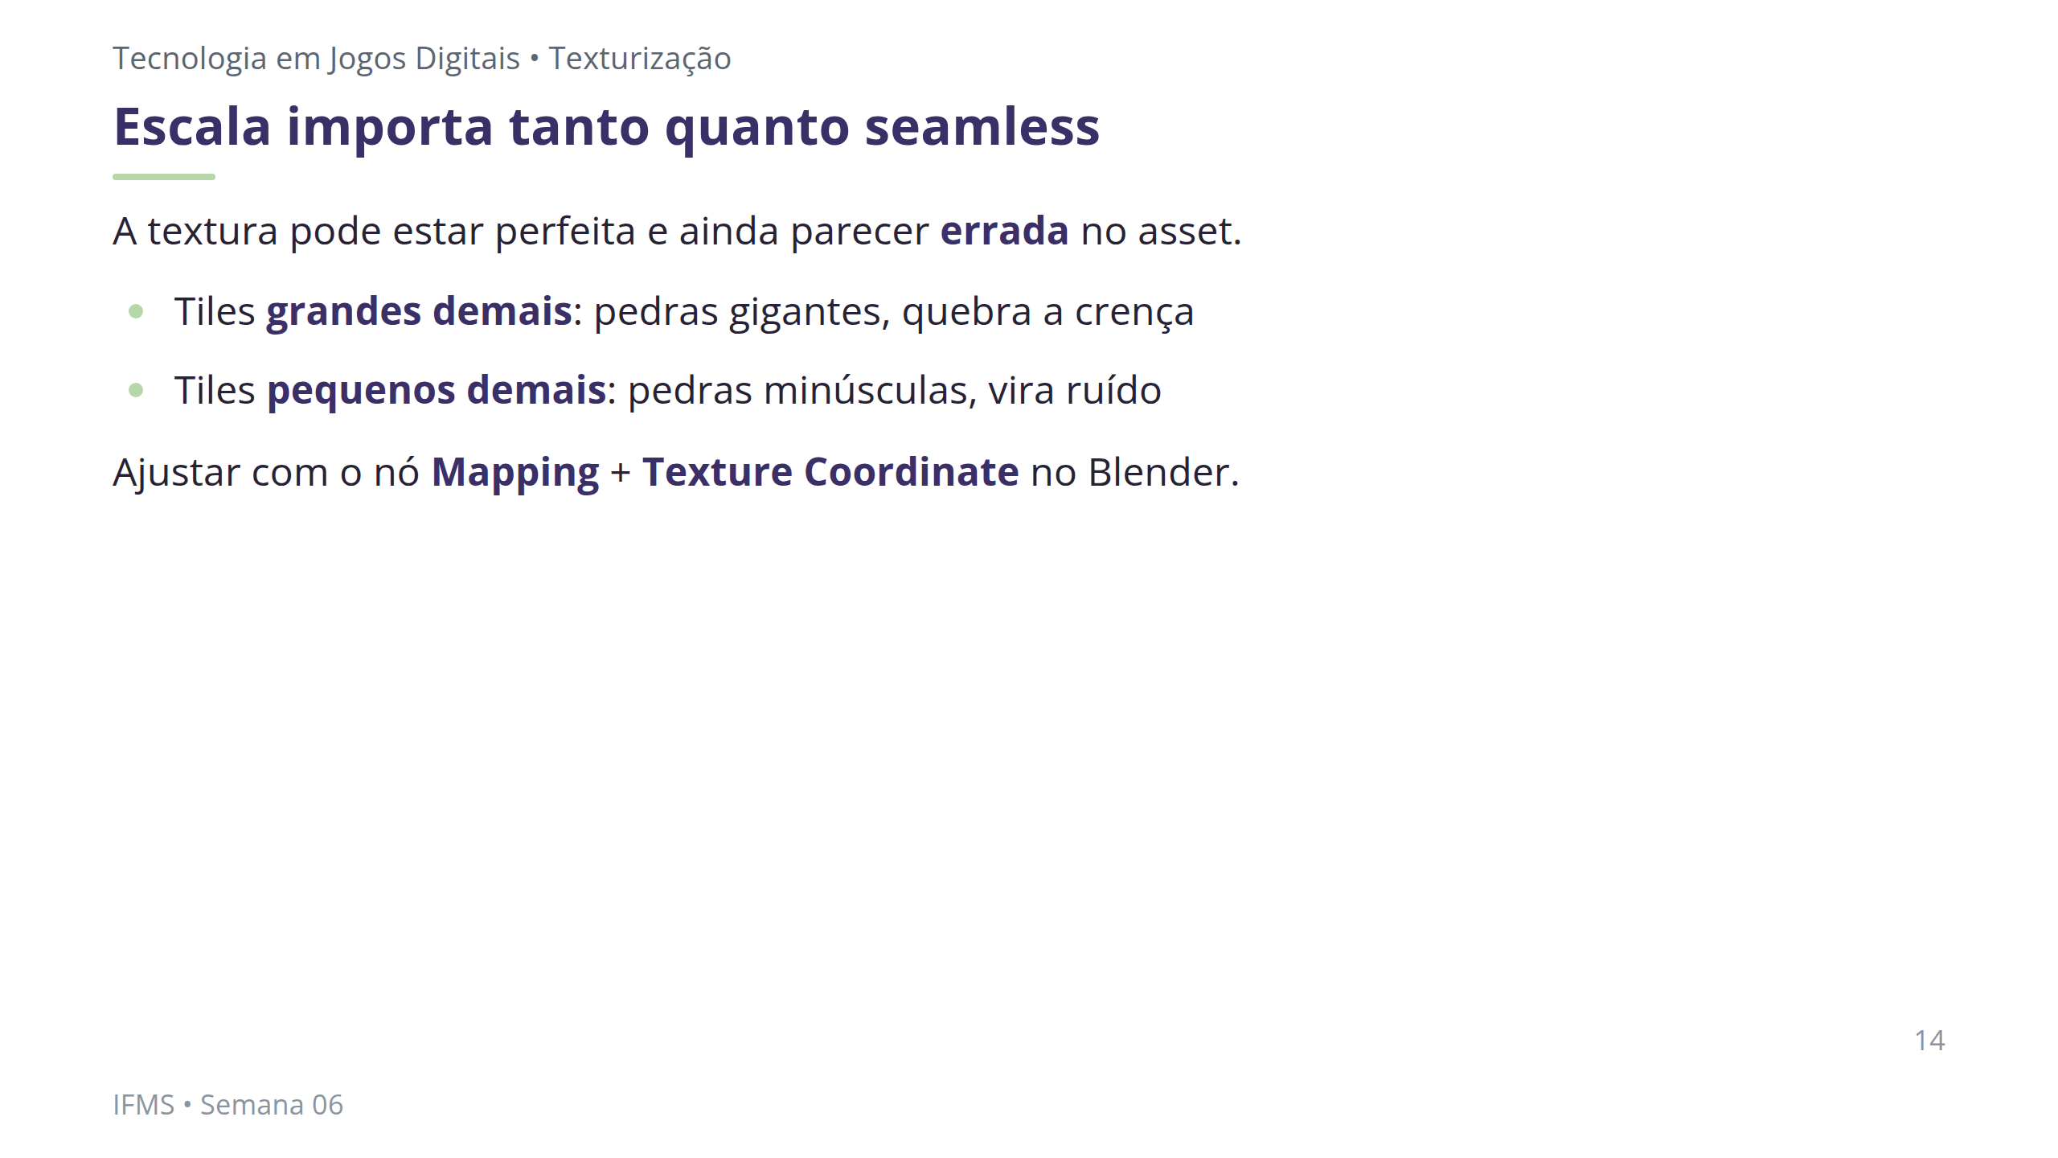
Notes:
Notas: Erro comum nº 5. Escala não é problema do seamless — é de mapeamento. Adicionar nó Mapping (Shift+A > Vector > Mapping) entre Texture Coordinate e Image Texture, ajustar Scale em X e Y. Referência física: uma pedra de parede medieval tem 20-40 cm — quanto isso é em relação ao Asset 01?

Slide 15
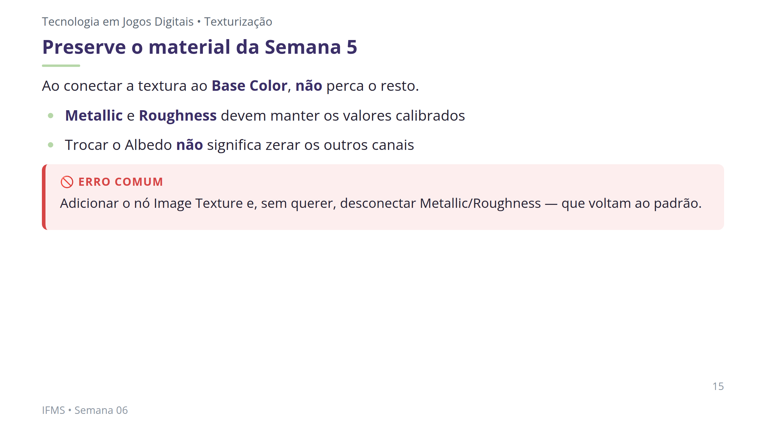
Notes:
Notas: Erro comum recorrente. Ao adicionar o Image Texture, o estudante às vezes desfaz outros inputs. Verificar no Principled BSDF: Base Color conectado ao Image Texture, Metallic e Roughness com valores não-padrão coerentes com o material (ex: o Roughness 0.85 da pedra calibrado na Semana 5 continua lá?). Vale para as duas trilhas — o Albedo muda, o restante do material calibrado não.

Slide 16
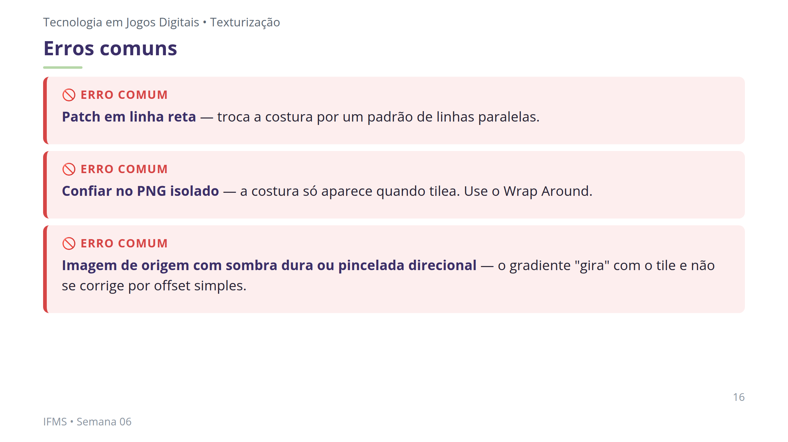
Notes:
Notas: Os três erros mais frequentes da semana, alinhados ao bloco de dificuldades do plano, agora cobrindo as duas trilhas. Circular no estúdio caçando exatamente estes padrões. Para sombra dura: orientar imagens de dia nublado / iluminação difusa; se a sombra for leve, suavizar com Dodge/Burn ou níveis antes do offset. Para pincelada direcional forte na trilha estilizada, o princípio é o mesmo: suavizar antes de aplicar o offset.

Slide 17
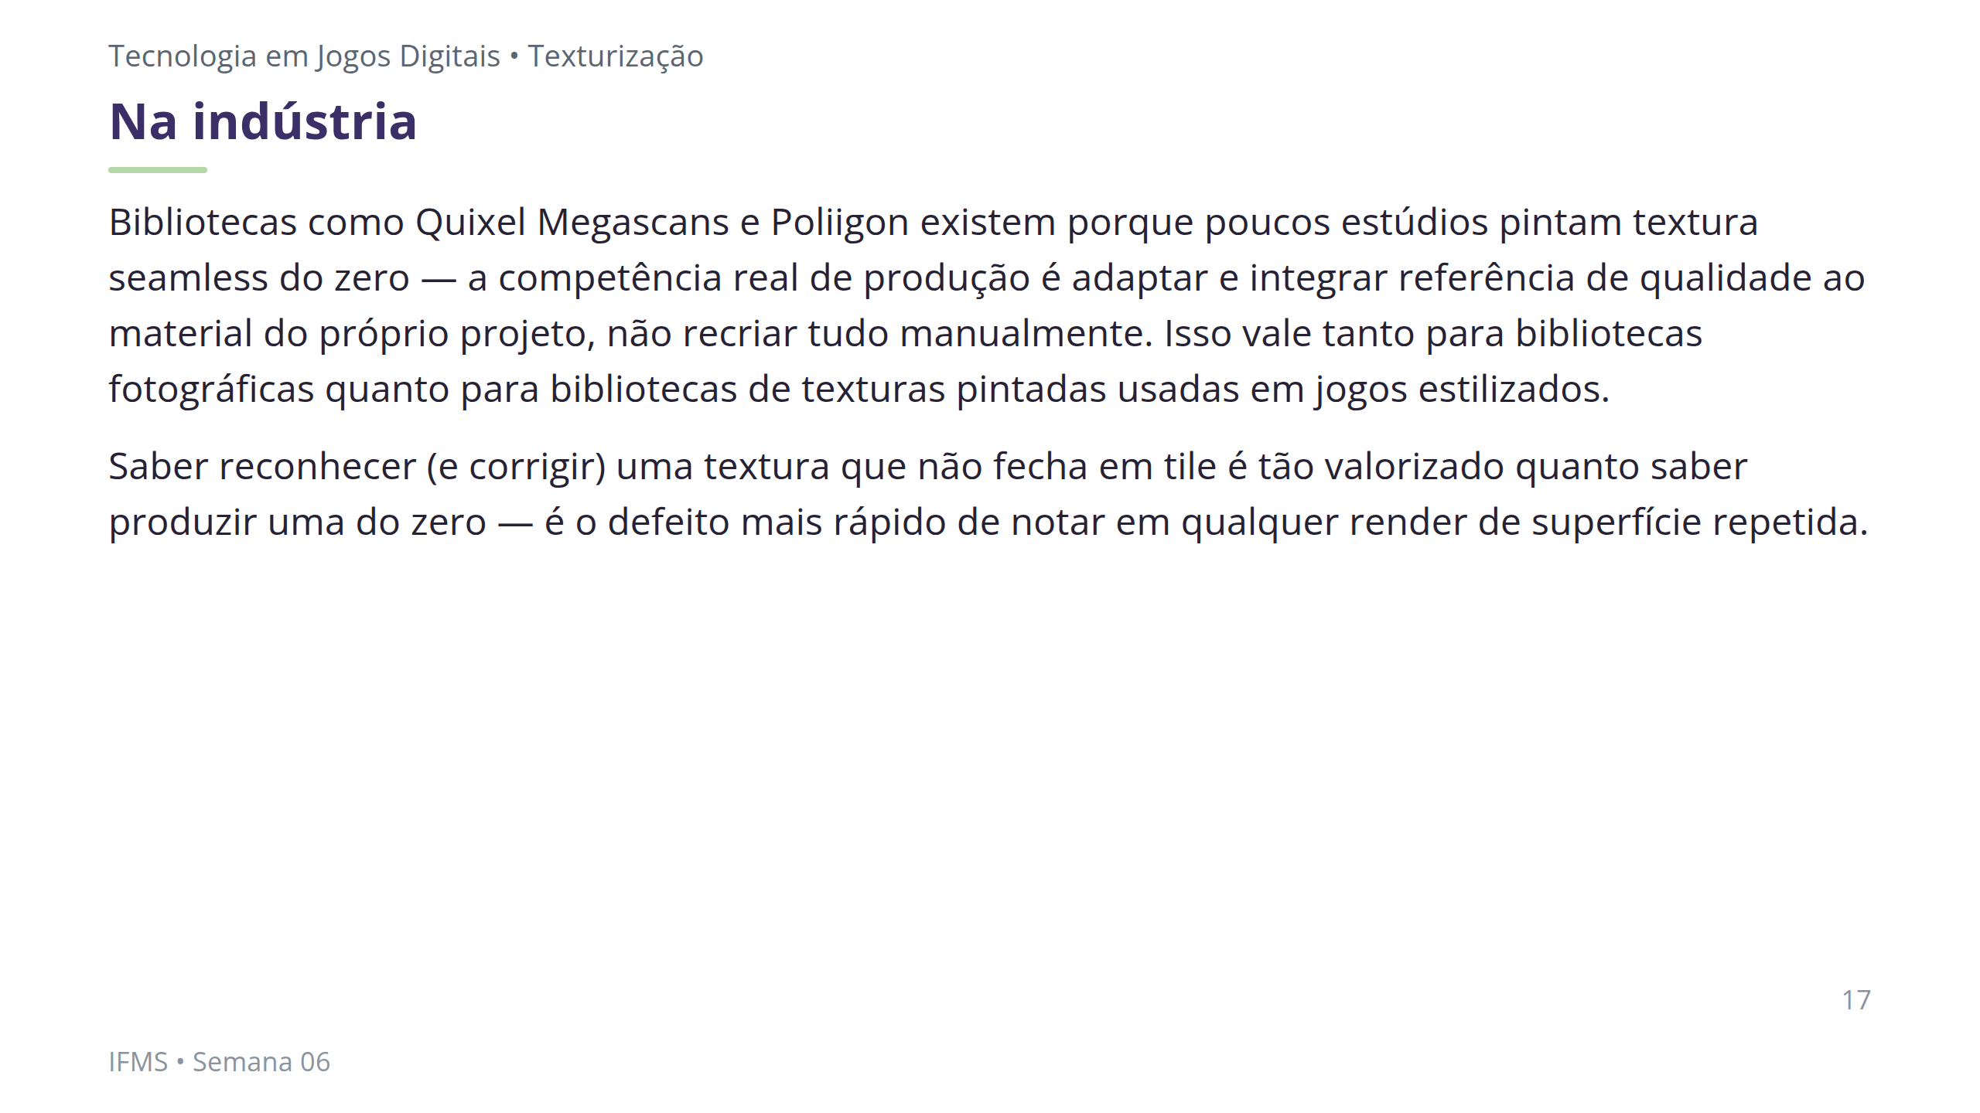
Notes:
Notas: Contextualizar o valor profissional. O uso de bibliotecas de textura (escaneada ou pintada) é rotina em produção — a habilidade técnica cobrada do artista é curadoria, adaptação e correção de seams, não produção manual de tudo, em nenhuma das duas trilhas. Amarra à Semana 13/14: a mesma atenção a costura sem descontinuidade volta no tiling de trim sheets.

Slide 18
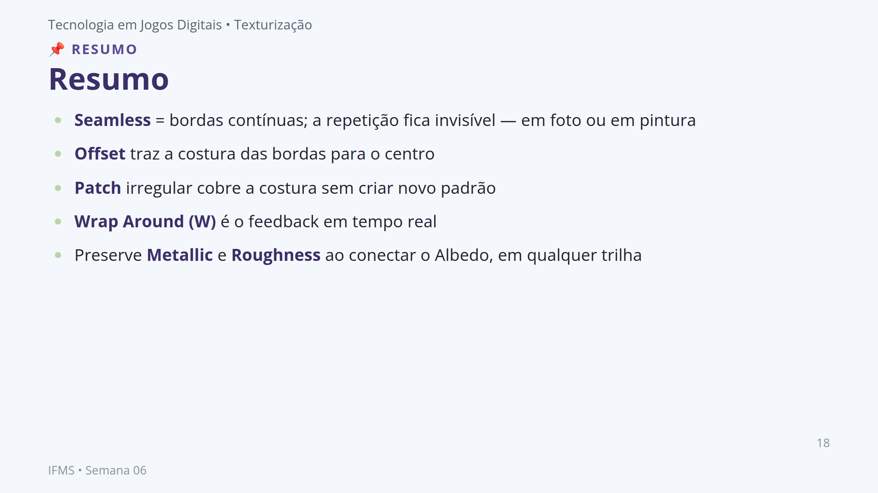
Notes:
Notas: Amarrar a mini aula. Cada item retorna na demonstração e no estúdio. Não reler tudo — apontar a conexão com a demo (pedra seamless no Krita -> Blender, com uma comparação rápida com o caso estilizado ao final). Lembrar: hoje é crítica INFORMAL; o foco é ler costura e coerência temática (e coerência de trilha) no trabalho dos colegas.

Slide 19
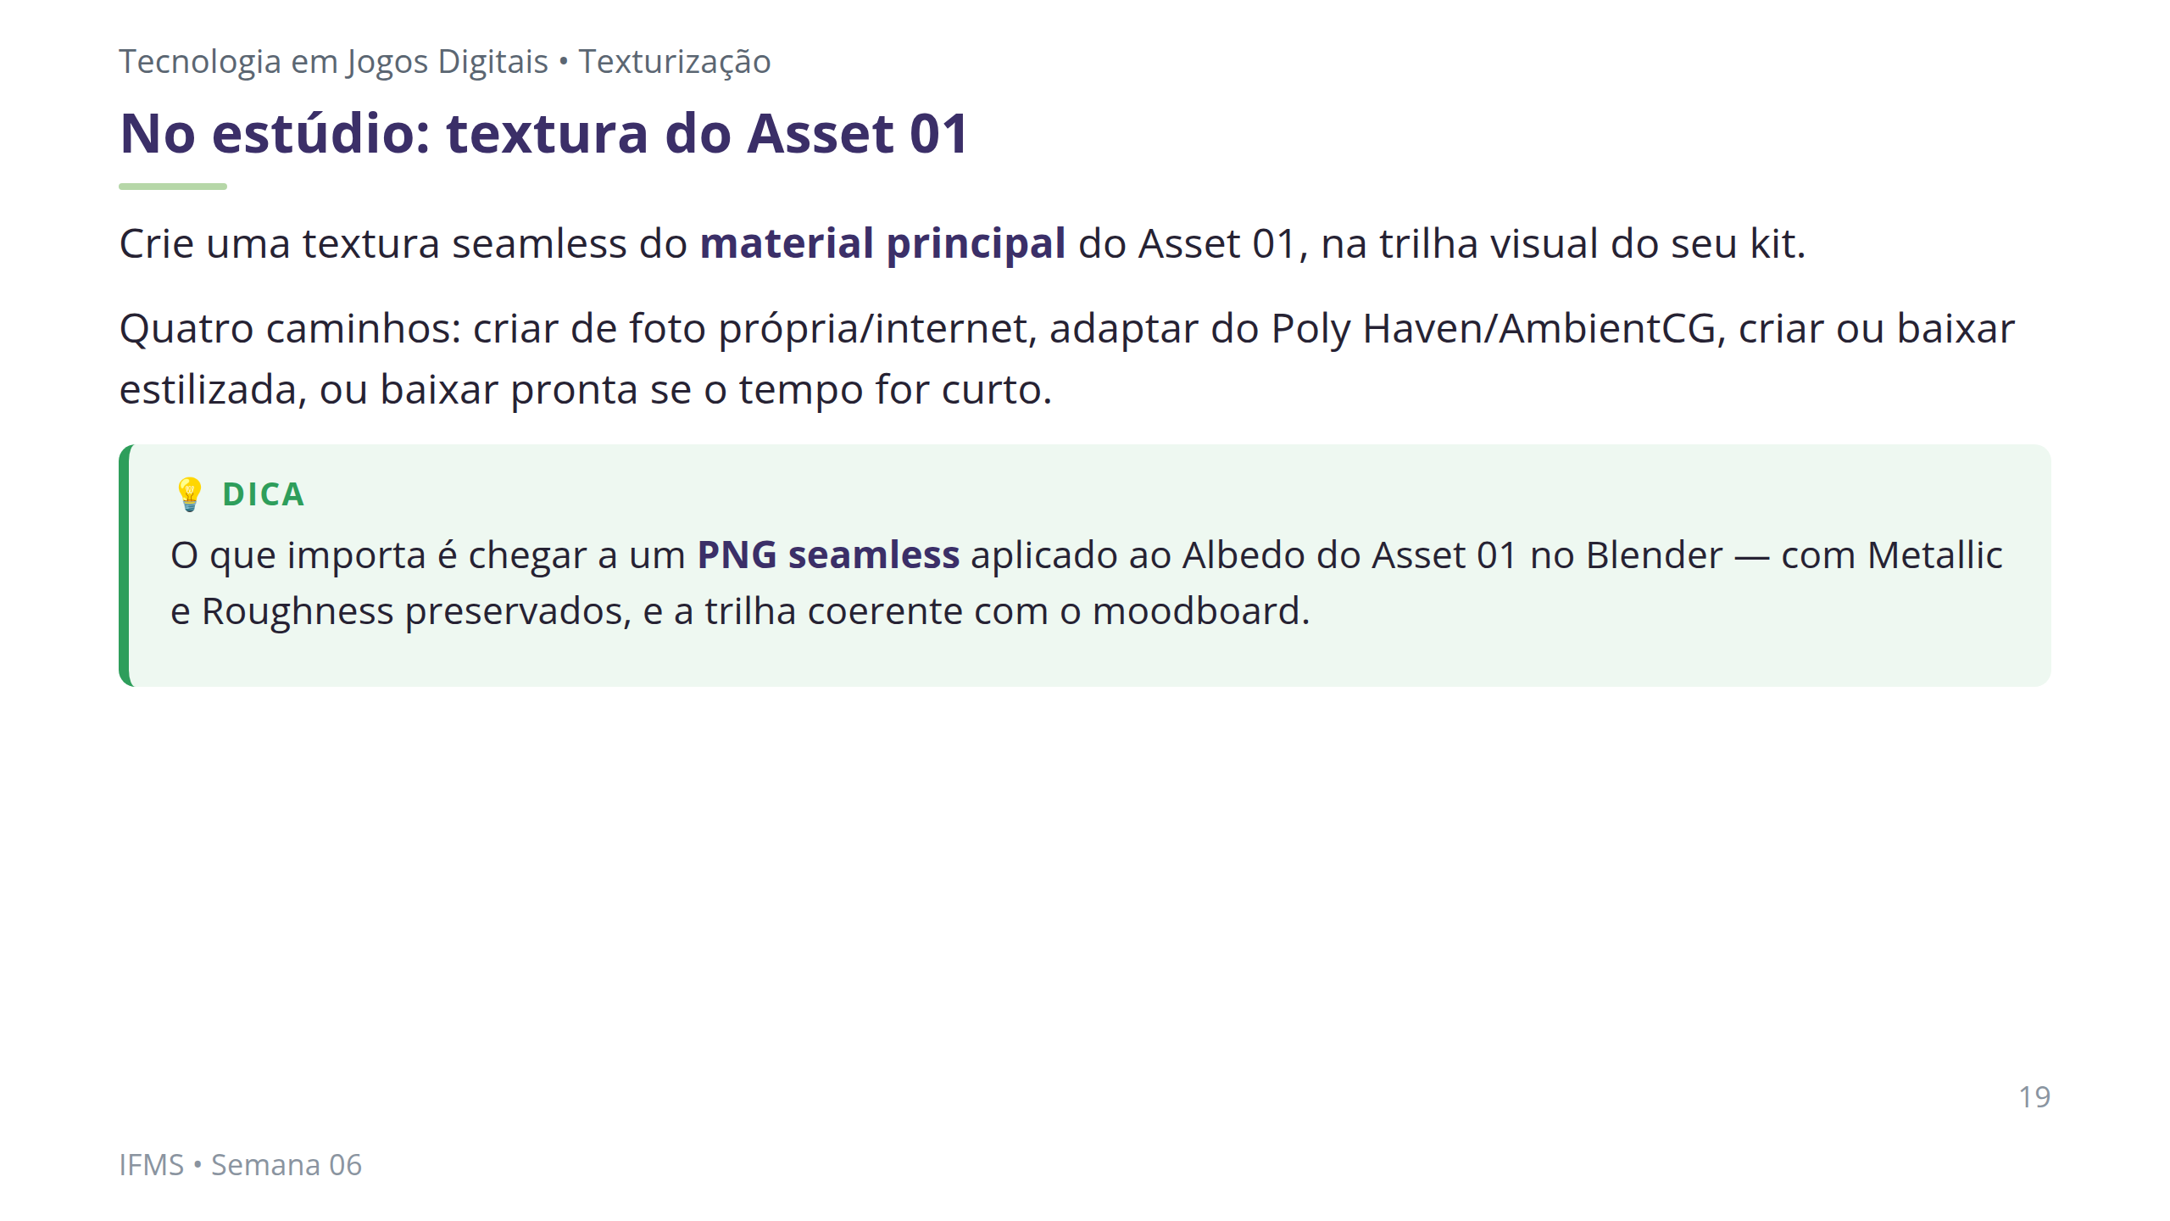
Notes:
Notas: Consigna do estúdio (50 min). Se o Asset 01 é parede de pedra medieval, a textura é pedra; se é caixa de metal Sci-Fi, é metal com ferrugem — fotorrealista ou estilizado, conforme a trilha já escolhida. Amarrar ao moodboard: não é "pedra genérica", é AQUELA pedra do tema. Nomenclatura: [Nome]_[material]_seamless_S06.png. Salvar o .kra nativo com as camadas — vai poupar trabalho na Semana 7 (migração para o 3D Coat).

Slide 20
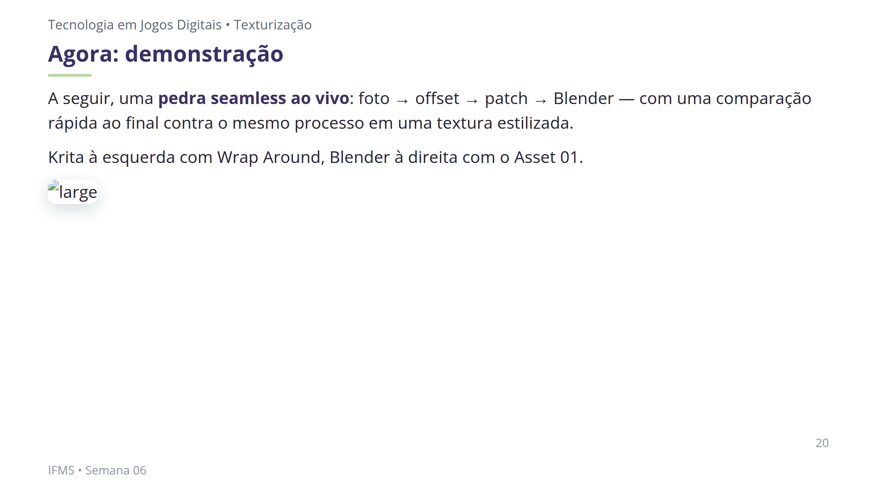
Notes:
Notas: Transição para a demonstração de 20 min. Sequência: importar foto -> Wrap Around mostra costura -> Offset 50% -> patch com Clone Stamp -> verificar no Wrap Around -> exportar PNG -> Blender: nó Image Texture no Base Color -> comparar com o Albedo plano da Semana 5 -> fechar mostrando o mesmo processo já aplicado a uma textura pintada estilizada, reforçando que o critério de "está seamless?" é idêntico nas duas trilhas. Deixar uma costura residual é didaticamente valioso: mostrar o ciclo Krita -> Blender -> Reload.
[!FIGURA]
Objetivo didático: dar à turma um alvo visual do resultado esperado e antecipar o layout de tela da demonstração.
Arquivo sugerido: assets/demo_seamless_krita_blender.webp
Descrição: tela dividida. À esquerda, o Krita com uma textura de pedra em Wrap Around (repetição em grade sem costuras). À direita, o Blender em Viewport Rendered com o Asset 01 recebendo a mesma textura de pedra no canal Albedo, sob HDRI neutra.
Como produzir: no Krita, finalizar uma pedra seamless e ativar o Wrap Around. No Blender, aplicar o PNG exportado ao Base Color do Principled BSDF do Asset 01 em Viewport Rendered. Capturar as duas telas e compô-las lado a lado no Krita.

